Slide 2
拐点临近，收获金秋
罗雪奎 | 执业编号:A1120616080001
·
经传多赢资深投顾。
·
十多年证券市场经验，本科金融主修，个人独创《底部三买点》《一分钟选股法》 《五进五出法》 配合短线买卖《超级买入法》深入浅出的解析个股买卖原理，提倡用最简单的方式去操作股票
股市有风险·投资需谨慎

Slide 3
第一章
大 盘
第二章
挖掘机会
第三章
业绩选股
第四章
不同个股的节奏

Slide 4
PART 01
大 盘

Slide 5
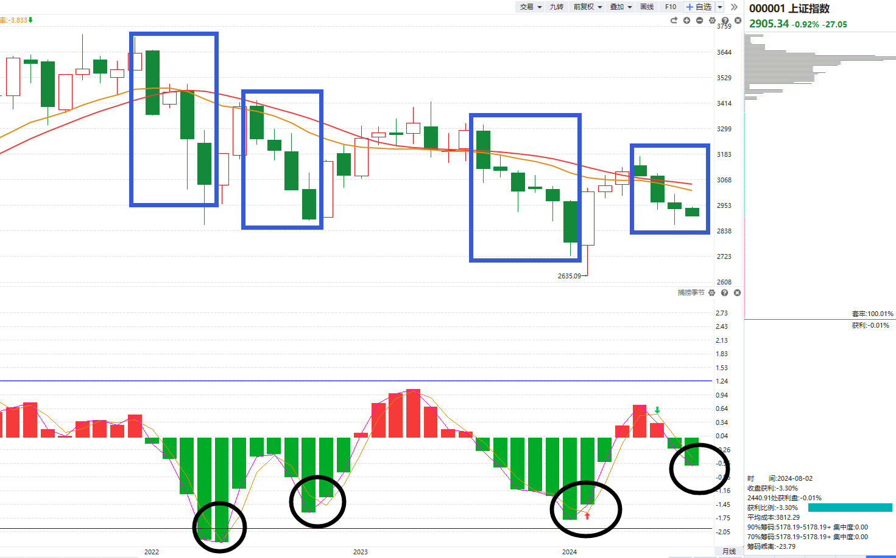
市场即将迎来拐点
2024：红利股的月线上升回档
月线四连阴+业绩公布
技术面超跌+业绩真空期
经传多赢资深投顾 :罗雪奎丨执业编号:A1120616080001 风险提示:观点基于软件数据和理论模型分析，仅供参考，不构成买卖建议，股市有风险，投资需谨慎

Slide 6
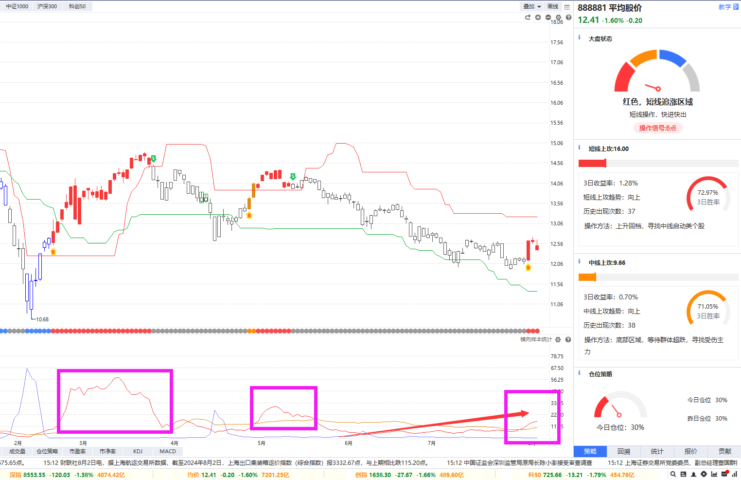
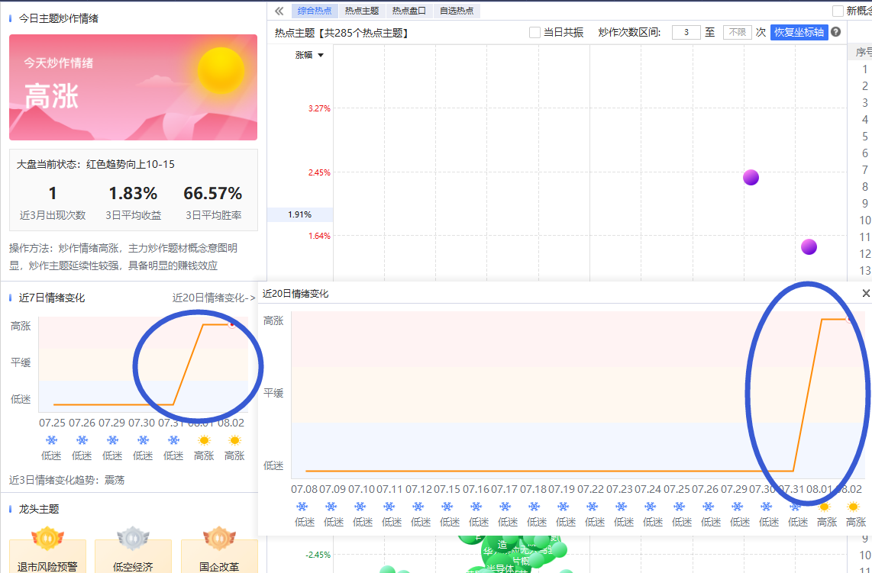
短期题材情绪提升
①短线上攻上穿
②三个月以来情绪首次高涨
③一个月2倍个股开始出现
经传多赢资深投顾 :罗雪奎丨执业编号:A1120616080001 风险提示:观点基于软件数据和理论模型分析，仅供参考，不构成买卖建议，股市有风险，投资需谨慎

Slide 7
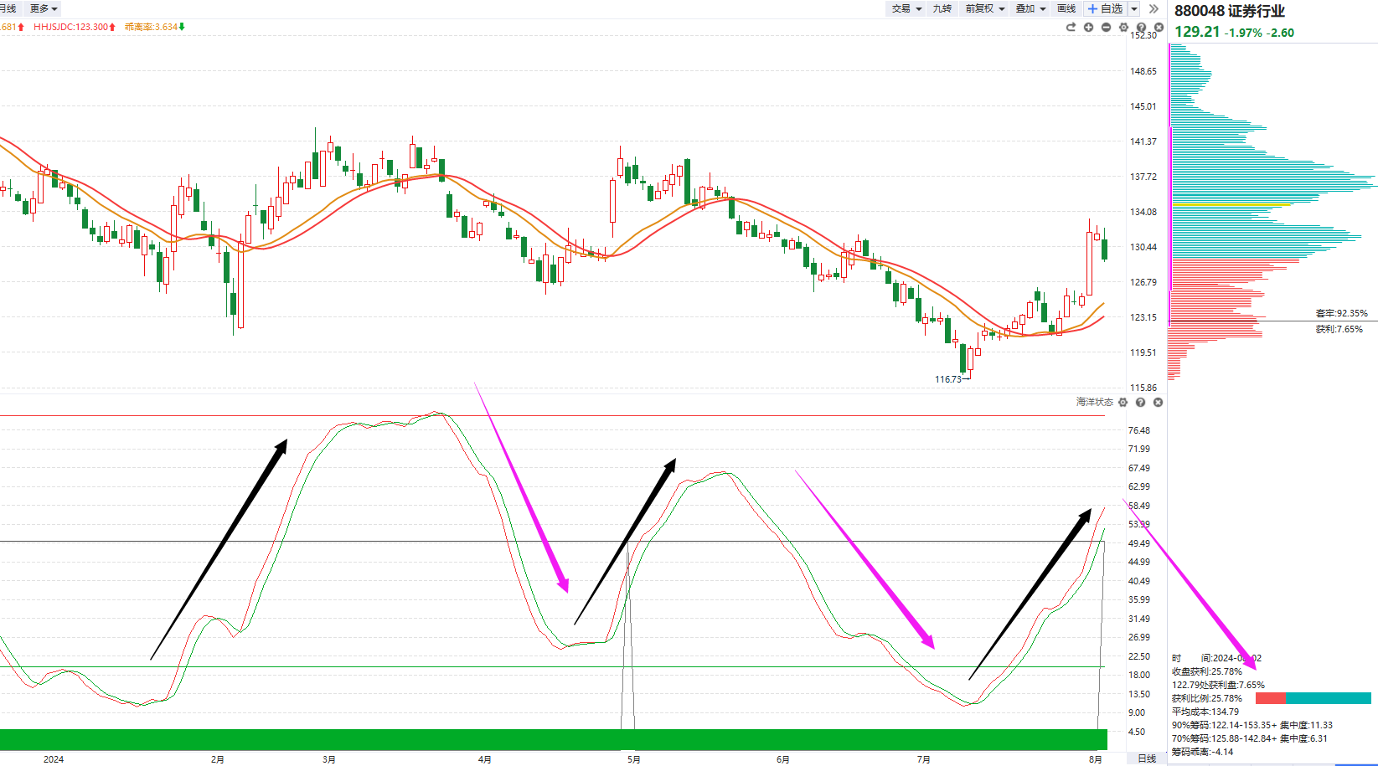
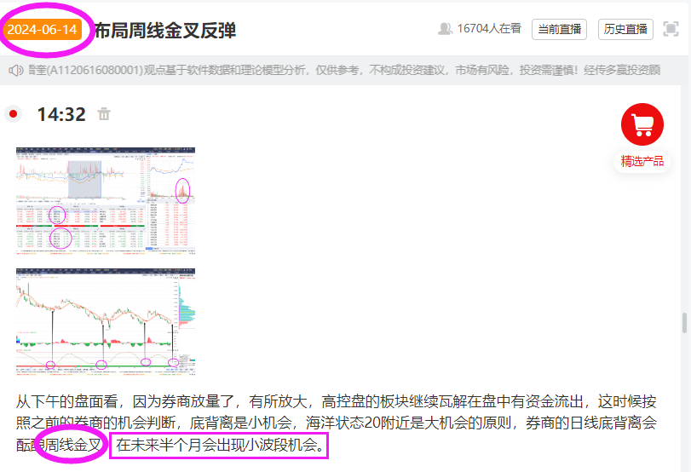
证券和大盘的关系
6月中提示7月初券商
有望迎来反弹。
3-4月下行，涨银行、
煤炭等控盘
5--7月中券商跌，
高控盘银行等涨
证券的看点：
①3000点以下，证券海洋状态金叉。
②证券上涨浪，小盘股上涨。
③证券下跌浪，控盘股上涨。
④市场补量：普涨（类似2月）
2-3月补量
普涨
4-5月券商涨
题材超跌反弹
目前券商涨，低位题材反弹。
经传多赢资深投顾 :罗雪奎丨执业编号:A1120616080001 风险提示:观点基于软件数据和理论模型分析，仅供参考，不构成买卖建议，股市有风险，投资需谨慎

Slide 8
PART 02
挖掘机会

Slide 9
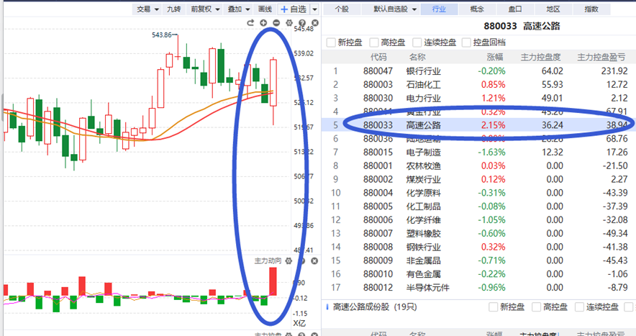
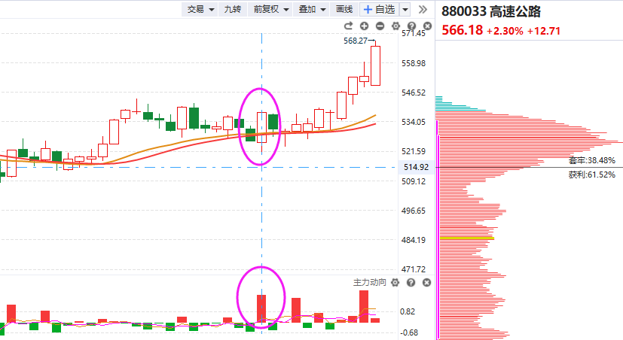
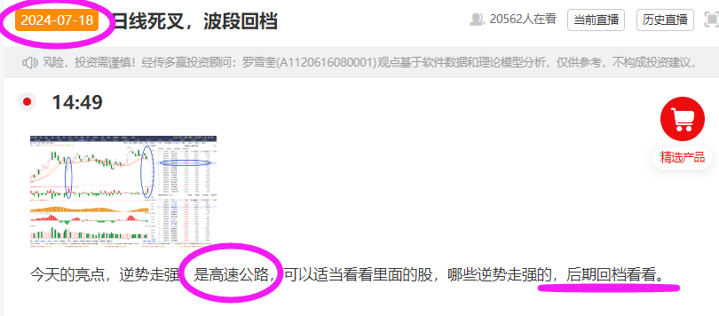
7.18异动（高速路）
找到市场异动板块把握回档机会
经传多赢资深投顾 :罗雪奎丨执业编号:A1120616080001 风险提示:观点基于软件数据和理论模型分析，仅供参考，不构成买卖建议，股市有风险，投资需谨慎

Slide 10
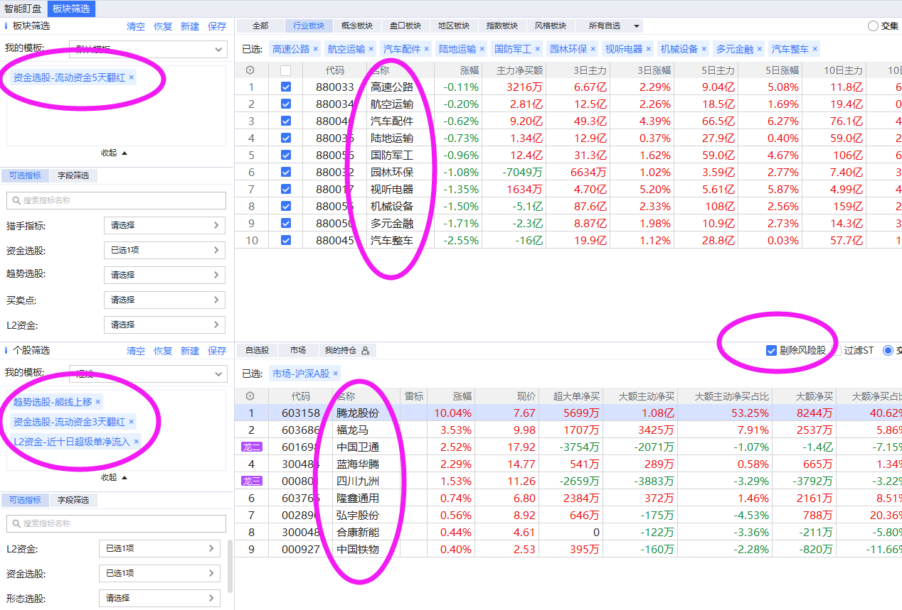
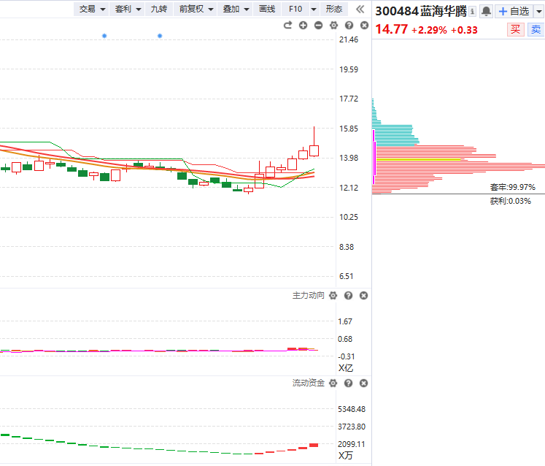
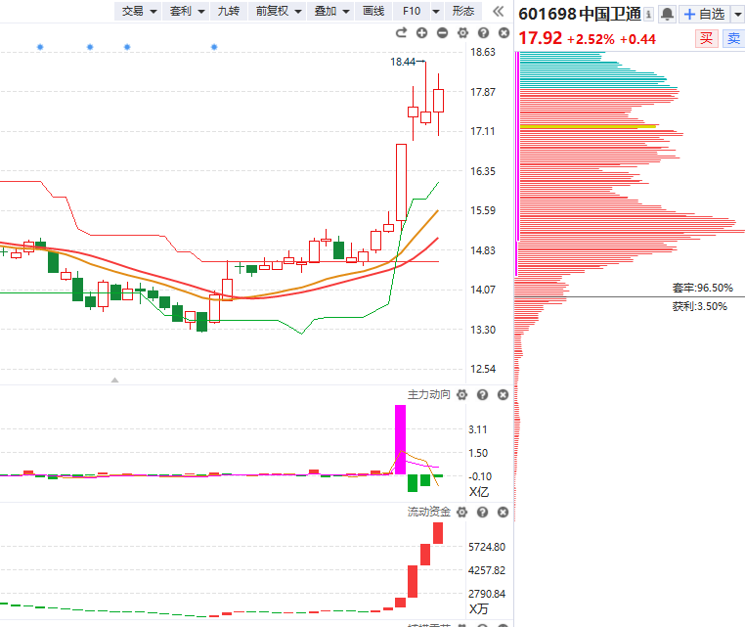
当下异动
本轮市场金叉波段反弹资金介入类型等待死叉回档
经传多赢资深投顾 :罗雪奎丨执业编号:A1120616080001 风险提示:观点基于软件数据和理论模型分析，仅供参考，不构成买卖建议，股市有风险，投资需谨慎

Slide 11
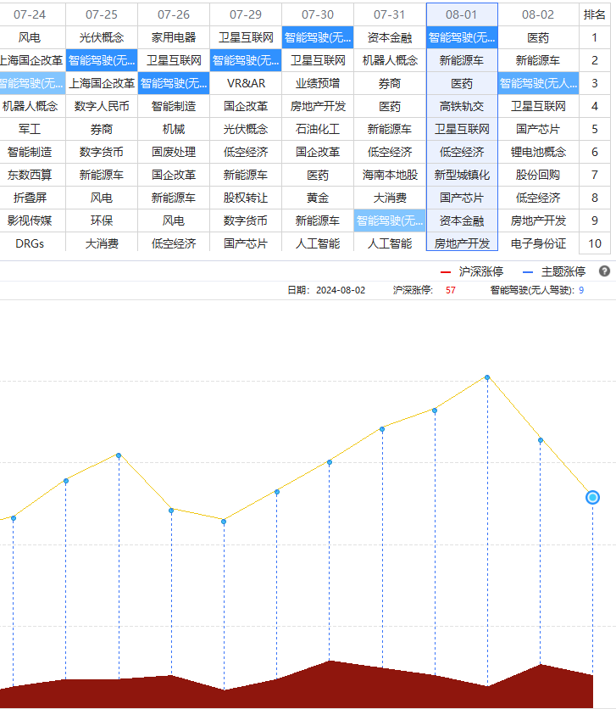
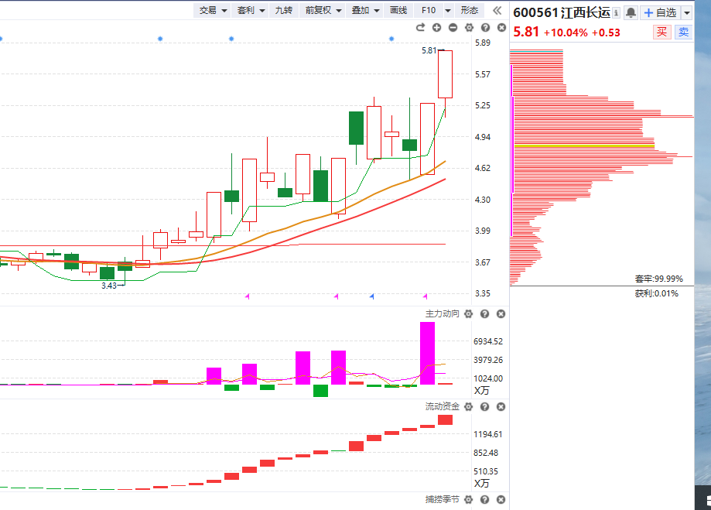
风口T+3（智能驾驶）
涨停棱镜热点持续异动，板块个股持续T+3 机会
经传多赢资深投顾 :罗雪奎丨执业编号:A1120616080001 风险提示:观点基于软件数据和理论模型分析，仅供参考，不构成买卖建议，股市有风险，投资需谨慎

Slide 12
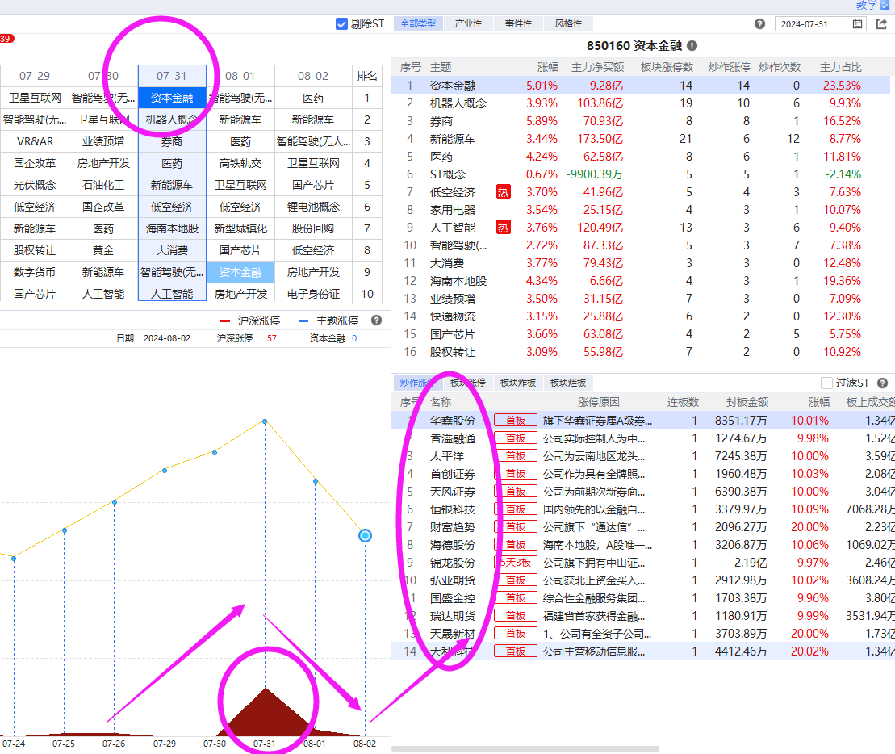
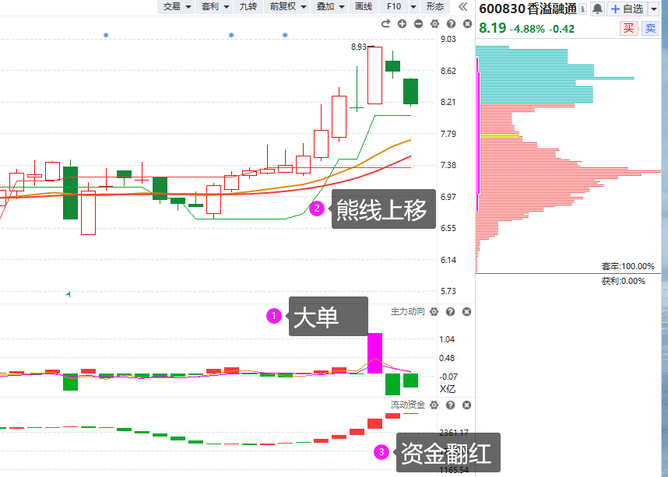
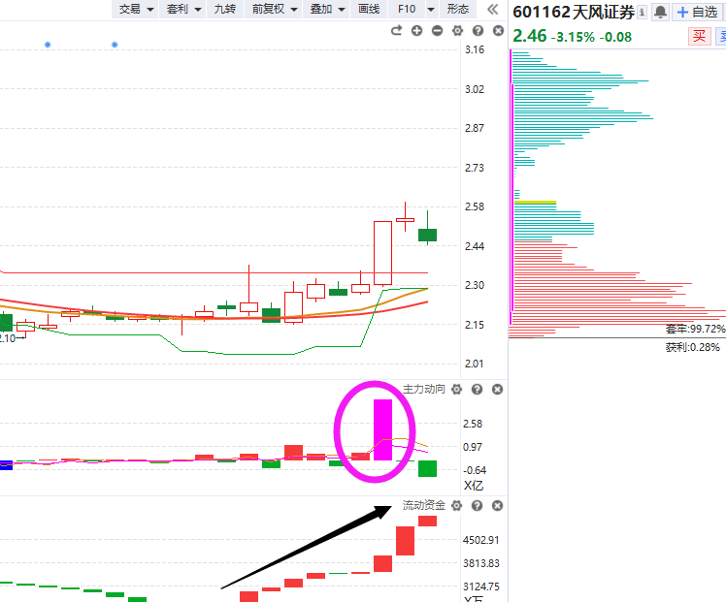
风口T+3（金融）
经传多赢资深投顾 :罗雪奎丨执业编号:A1120616080001 风险提示:观点基于软件数据和理论模型分析，仅供参考，不构成买卖建议，股市有风险，投资需谨慎

Slide 13
PART 03
业绩选股

Slide 14
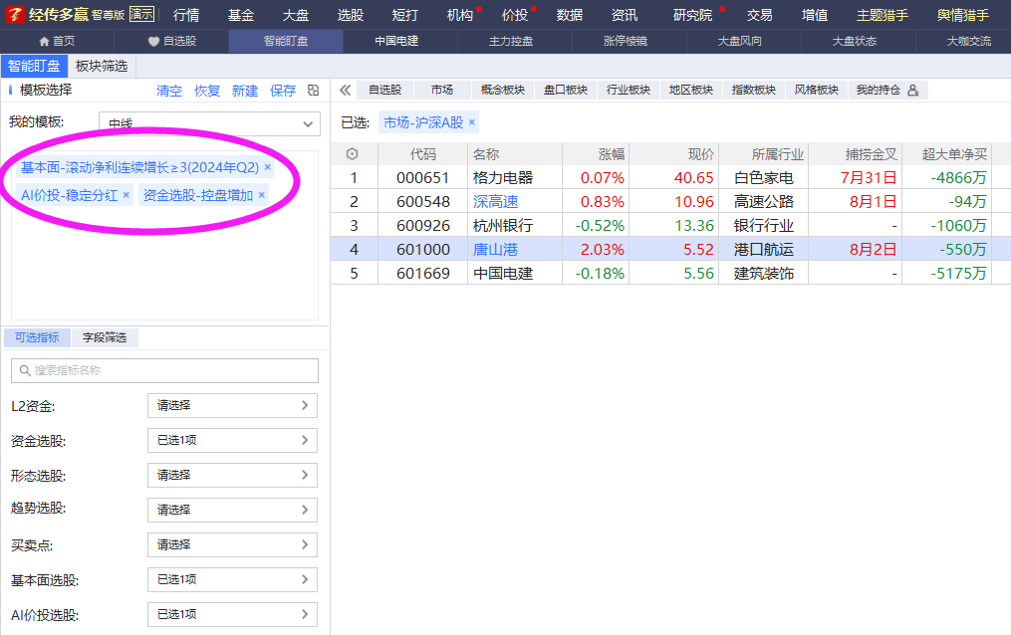
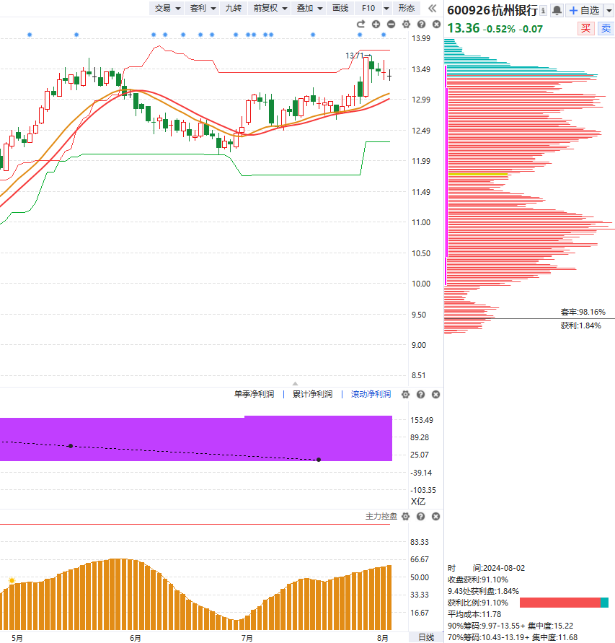
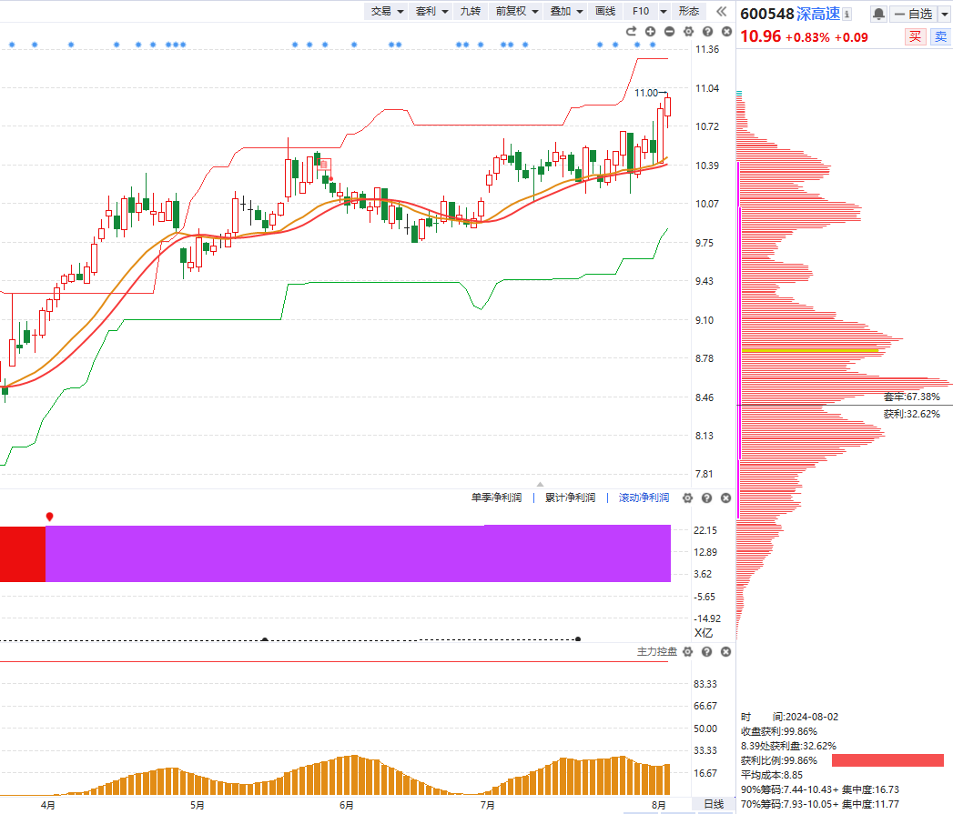
业绩选股
熊线上移+利润增加+控盘
半年报披露之后，持续选择业绩+控盘共振个股机会
经传多赢资深投顾 :罗雪奎丨执业编号:A1120616080001 风险提示:观点基于软件数据和理论模型分析，仅供参考，不构成买卖建议，股市有风险，投资需谨慎

Slide 15
PART 04
不同个股的节奏

Slide 16
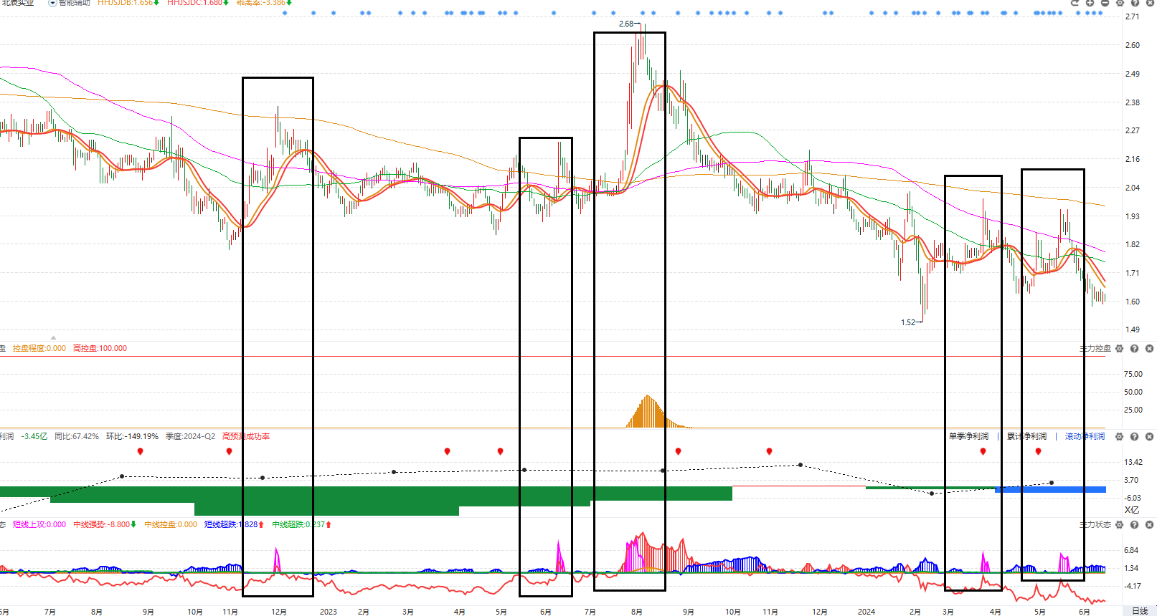
1.绩差股+无控盘
每次脉冲
主力状态变紫+捕捞季节死叉易是高点，随后承压。
经传多赢资深投顾 :罗雪奎丨执业编号:A1120616080001 风险提示:观点基于软件数据和理论模型分析，仅供参考，不构成买卖建议，股市有风险，投资需谨慎

Slide 17
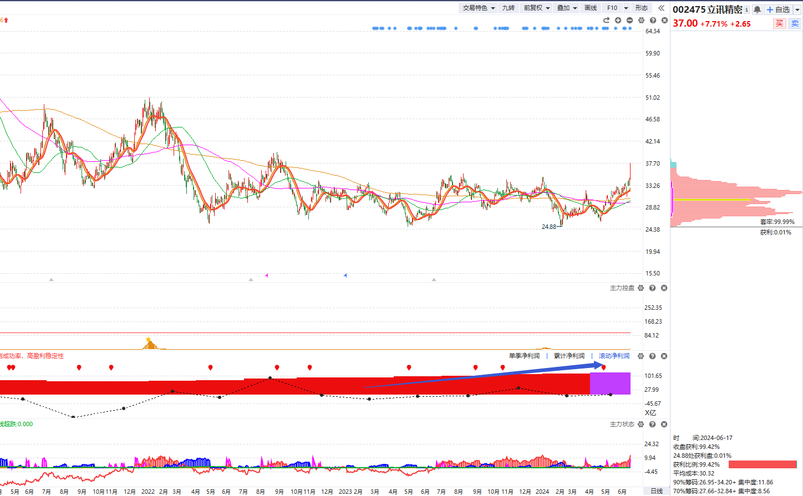
2.有业绩+无控盘
通常是有暗雷，这类股一般每次做到周线死叉为卖点，波段操作。
经传多赢资深投顾 :罗雪奎丨执业编号:A1120616080001 风险提示:观点基于软件数据和理论模型分析，仅供参考，不构成买卖建议，股市有风险，投资需谨慎

Slide 18
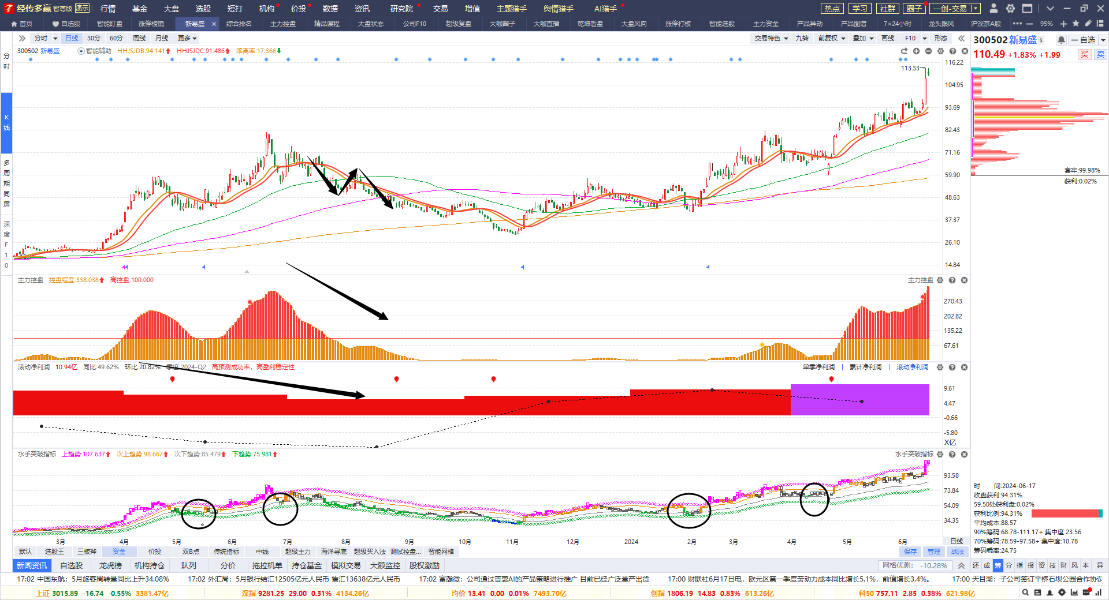
3.有业绩+有控盘
a.资金分歧减
b.趋势破位只卖不买
走弱信号：
1.牛线下移
2.击穿60日线
3.蓝色大卖单
经传多赢资深投顾 :罗雪奎丨执业编号:A1120616080001 风险提示:观点基于软件数据和理论模型分析，仅供参考，不构成买卖建议，股市有风险，投资需谨慎

